Slide 1
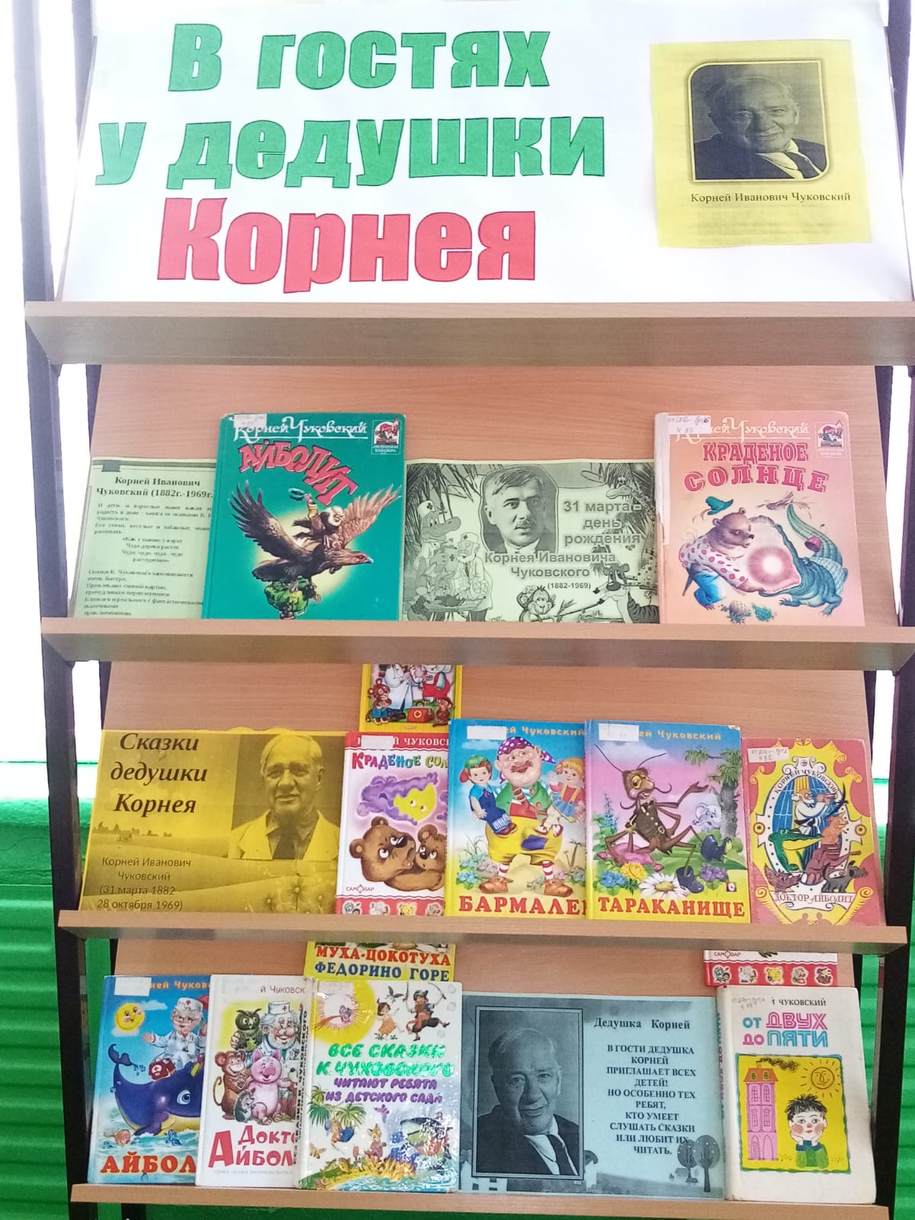
140 – летию со дня рождения
Корнея Ивановича
Чуковского
В Гостях у дедушки Корнея
Гривенская сельская библиотека
2022 год

Slide 2
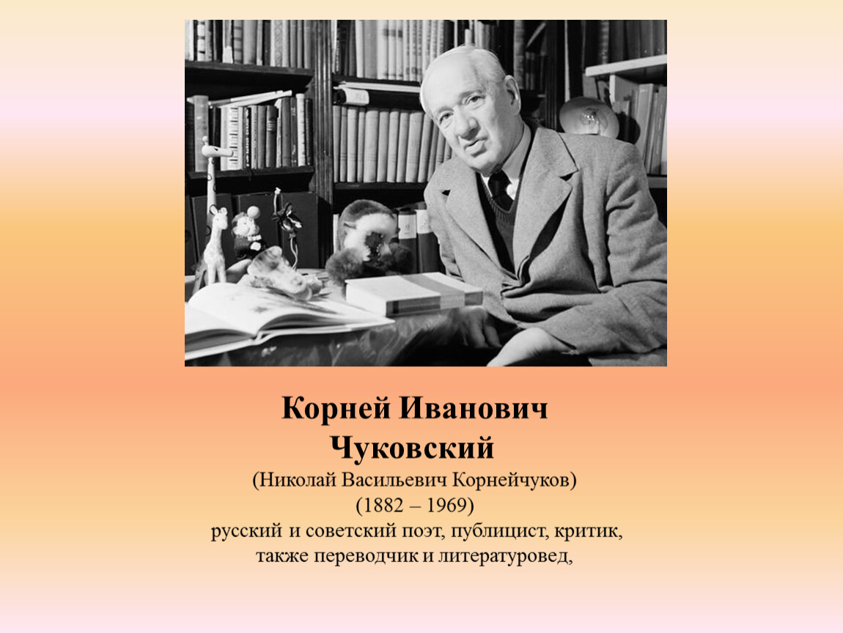

Slide 3


Slide 4
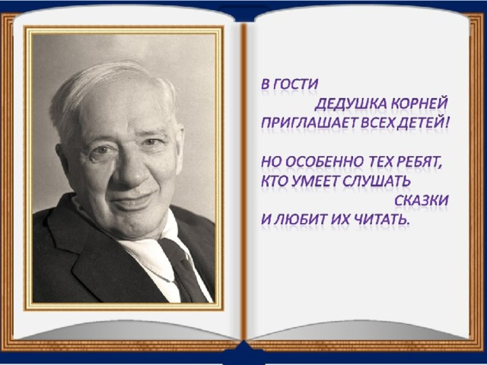

Slide 5
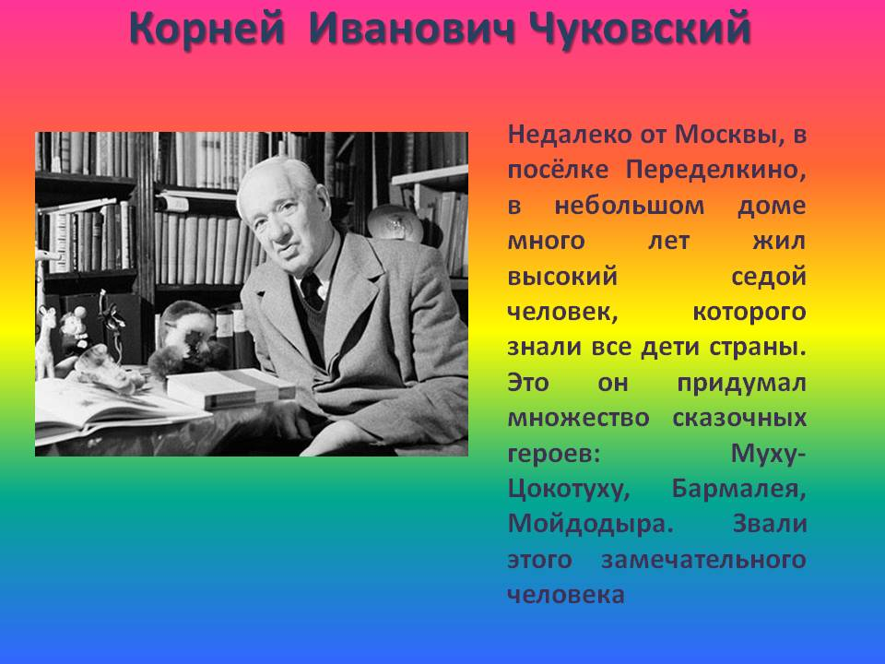

Slide 6


Slide 7
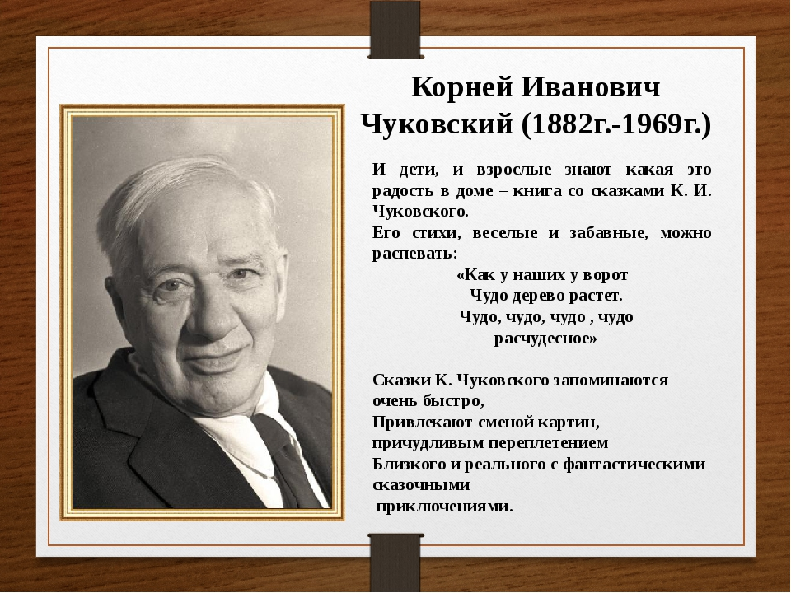

Slide 8


Slide 9


Slide 10


Slide 11


Slide 12


Slide 13


Slide 14
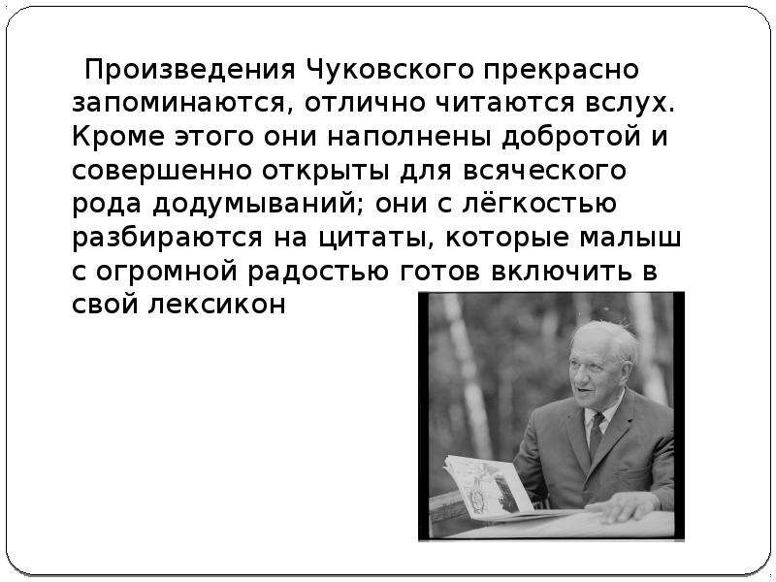

Slide 16


